Slide 1

О ВВЕДЕНИИ ФЕДЕРАЛЬНЫХ ОСНОВНЫХ ОБЩЕОБРАЗОВАТЕЛЬНЫХ ПРОГРАММ И ОБНОВЛЕННОГО ФЕДЕРАЛЬНОГО ГОСУДАРСТВЕННОГО СТАНДАРТА ОБЩЕГО ОБРАЗОВАНИЯ
Хохлов а. в.,
проректор по УМР
ГАОУ ДПО «Институт развития образования Республики Татарстан», к. п. н.

Slide 2
С новым учебным годом!
- Введение федеральных основных общеобразовательных программ
- Введение федеральных адаптированных общеобразовательных программ для
обучающихся с ограниченными возможностями здоровья
- Внесение изменений в федеральный государственный образовательный стандарт
среднего общего образования, утвержденный приказом Министерства образования и
науки Российской Федерации от 17 мая 2012 г. № 413
- Использование единых государственных учебников истории для 10–11 классов
- Внедрение единой модели профориентации – профминимум, начиная с 6 класса.
- Проведение занятий по профориентации «Россия – Мои горизонты» в 6-11 классах
еженедельно (четверг)

Slide 3
Нормативно – правовые основания
1. Федеральный закон от 29.12.2012 № 273-ФЗ «Об образовании в Российской Федерации» (с изм. и доп., вступ. в силу с 28.02.2023).
2. Приказ Министерства просвещения РФ от 31.05.2021 г. № 286 «Об утверждении ФГОС НОО»
3. Приказ Министерства просвещения РФ от 18.07.2022 г. №569 «О внесении изменений в ФГОС НОО»
4. Приказ Министерства просвещения РФ от 31.05.2021 г. № 287 «Об утверждении ФГОС ООО»
5. Приказ Министерства просвещения РФ от 18.07.2022 г. №568 «О внесении изменений в ФГОС ООО»
6. Приказ Минобрнауки РФ от 17.05.2012 г. №413 «Об утверждении ФГОС СОО»
7. Приказ Министерства просвещения РФ от 12.08.2022 г. №732 «О внесении изменений в ФГОС СОО»
8 -10. Приказы Министерства просвещения Российской федерации от 18 мая 2023г. №№ 370,371,372 «Об утверждении ФООП НОО, ООО, СОО»

Slide 4
НОРМАТИВНо – правовые основания
11. Приказ Министерства просвещения Российской Федерации от 21.09.2022 г. № 858 «Об утверждении федерального перечня учебников, допущенных к использованию при реализации имеющих государственную аккредитацию образовательных программ начального общего, основного общего, среднего общего образования организациями, осуществляющими образовательную деятельность, и установления предельного срока использования исключенных учебников».
12. Приказ Министерства просвещения Российской Федерации от 02.08.2022 № 653 «Об утверждении федерального перечня электронных образовательных ресурсов, допущенных к использованию при реализации имеющих государственную аккредитацию образовательных программ НОО, ООО, СОО» (зарегистрирован 29.08.2022 № 69822).
13. Письмо Минпросвещения России от 03.03.2023 № 03-327 "О направлении информации" (Методические рекомендации по введению федеральных основных общеобразовательных программ)
14. Письмо Минпросвещения России от 22.05.2023 № 03-870 "О направлении информации" (Дополнение к методическим рекомендациям по введению федеральных основных общеобразовательных программ)

Slide 5
фгос-2021
Основные принципы
единство образовательного пространства
преемственность образовательных программ НОО, ООО, СОО
вариативность содержания образовательных программ соответствующего уровня образования
государственные гарантии уровня и качества образования на основе единства обязательных требований к условиям реализации программ и результатам их освоения
единство учебной и воспитательной деятельности
формирование российской гражданской идентичности
благоприятные условия обучения и воспитания, здоровьесберегающий режим
разумное и безопасное использование цифровых технологий

Slide 6
фгос-2021 обеспечение вариативности содержания
Вариативность обеспечивается за счёт:
1) требований к структуре программ основного общего образования, предусматривающей наличие в них учебных предметов, учебных курсов, учебных модулей;
2) возможности разработки и реализации Организацией программ основного общего образования, в том числе предусматривающих углубленное изучение отдельных учебных предметов;
3) возможности разработки и реализации Организацией индивидуальных учебных планов, соответствующих образовательным потребностям и интересам обучающихся.
ФГОС предусматривает возможность для Организации, являющейся частью федеральной или региональной инновационной инфраструктуры, самостоятельно выбирать траекторию изучения предметных областей и учебных предметов, учебных курсов (в том числе внеурочной деятельности), учебных модулей, обеспечивая при этом соответствие результатов освоения выпускниками программы основного общего образования требованиям, предъявляемым к уровню основного общего образования.

Slide 7
фгос-2021 терминология
Учебный предмет – единица (компонент) содержания образования, отражающий предмет соответствующей науки, а также дидактические особенности изучаемого материала и возможности его усвоения обучающимися разного возраста и уровня подготовки
Учебный курс – целостная, логически завершенная часть содержания образования, расширяющая и углубляющая материал предметных областей, и (или) в пределах которой осуществляется освоение относительно самостоятельного тематического блока учебного предмета
Учебный модуль – часть содержания образования, в пределах которой осуществляется освоение относительно самостоятельного тематического блока учебного предмета или учебного курса либо нескольких взаимосвязанных разделов

Slide 8
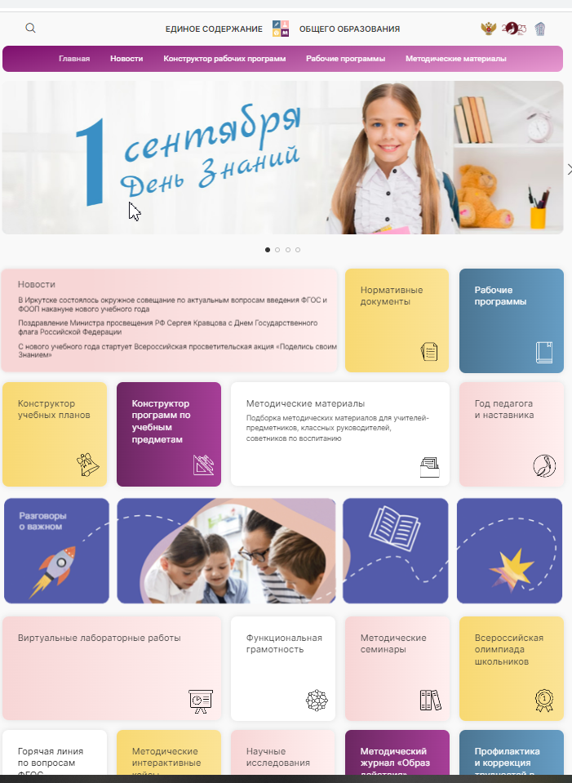
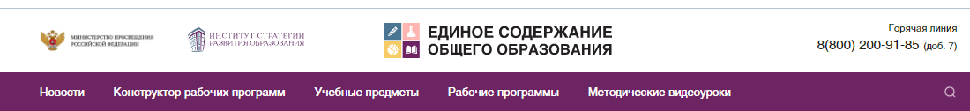
направления обновления содержания общего образования
Единый информационный ресурс
https://edsoo.ru
Научно-методическое и технологическое сопровождение ФГОС
Размещение методических материалов
Конструктор рабочих программ

Slide 9
НОРМАТИВНОЕ И МЕТОДИЧЕСКОЕ ОБЕСПЕЧЕНИЕ
ТРЕБОВАНИЯ ФГОС
- к структуре ОП
- к результатам реализации ОП
- к условиям реализации
ДЕТАЛИЗАЦИЯ ТРЕБОВАНИЙ
Для ОО Для учителя
ФОП НОО 6 ФРП
ФОП ООО 15 ФРП (баз., угл.)
ФОП СОО 17 ФРП (баз., угл.)
+ 21 РП курсов ВД
Учебники
(ФПУ
+
ЭОР)
Разработка КИМ

Slide 10
2023 – 2024 учебный год
Обновленный ФГОС 1-2 классы.
5-6 классы.
10 классы.
ФООП 1 – 11 классы
Условия + согласие 3 - 4 , 7 - 9, 11 классы
10 классы ООП СОО в соответствии с обновленным ФГОС и ФОП СОО
МЕТОДИЧЕСКИЕ РЕКОМЕНДАЦИИ ГАОУ ДПО «ИРО РТ»

Slide 11

Единое образовательное пространство

Slide 12
ФООП
Основной инструмент формирования
ЕДИНОГО ОБРАЗОВАТЕЛЬНОГО ПРОСТРАНСТВА
Единый базовый объём Содержание Планируемые результаты

Slide 13
СОДЕРЖАНИЕ ФООП
ЦЕЛЕВОЙ БЛОК: Пояснительная записка
Планируемые результаты освоения
Система оценки достижений планируемых результатов СОДЕРЖАТЕЛЬНЫЙ
БЛОК : Федеральные рабочие программы (!)
Программы формирования УУД
Федеральная рабочая программа воспитания
ОРГАНИЗАЦИОННЫЙ
БЛОК: Федеральный учебный план (!)
Федеральный календарный учебный график (!)
План внеурочной деятельности
Федеральный календарный план воспитательной работы

Slide 14
ФЕДЕРАЛЬНЫЙ УЧЕБНЫЙ ПЛАН
Аудиторная нагрузка
НОО: 2954 – 3345 ч. (5-ти – 6 -ти дневная рабочая неделя)
ООО: 5058 – 5848 ч. (5-ти – 6-ти дневная рабочая неделя)
СОО: 2170 – 2516 ч. (не более 37 ч. в неделю)
Общий объём нагрузки
Максимальный объём аудиторной нагрузки
Состав и структура предметных областей
Учебное время
Обязательная часть ФУП : учебные предметы, учебное время, по классам (годам)

Slide 15
УЧЕБНЫЙ ПЛАН (ВАРИАНТЫ)
НОО – 5 вариантов : 1,2 - для ОО с обучением на русском языке (5-ти и 6-ти дневная РН);
3-5 - для ОО с обучением на русском или родном языке +
один из языков народов РФ
1, 3-5 - физкультура 2ч. ; 3 – 3 ч.
ООО – 6 вариантов: 1,3,4 – для ОО с обучением на русском языке (4 – второй иностранный)
2, 5 – для ОО с обучением на русском языке + государственный язык
6 – для ОО с обучением на родном (не русском языке)
1-2, 4-6 – физкультура 2ч.
СОО – 19 вариантов : профили ( для каждого от 2 до 7 предметов )

Slide 16
особенности
Физическая культура
ОДНКНР 5-6 классы
Математика 7-9 классы («Вероятность и статистика»)
Введение в новейшую историю России

Slide 17
Рабочие программы учебных предметов
Локальный акт ОО о структуре рабочей программы по предмету, курсу, модулю (Положение о рабочей программе)
Содержание учебных предметов, курсов, модулей (в т. ч. внеурочной деятельности)
Оценка планируемых результатов обучения
Тематическое планирование (количество часов по каждой теме, использование электронных цифровых образовательных ресурсов)
ШАБЛОНЫ УЧЕБНЫХ ПЛАНОВ
ШАБЛОНЫ РАБОЧИХ ПРОГРАММ
https://edsoo.ru

Slide 18
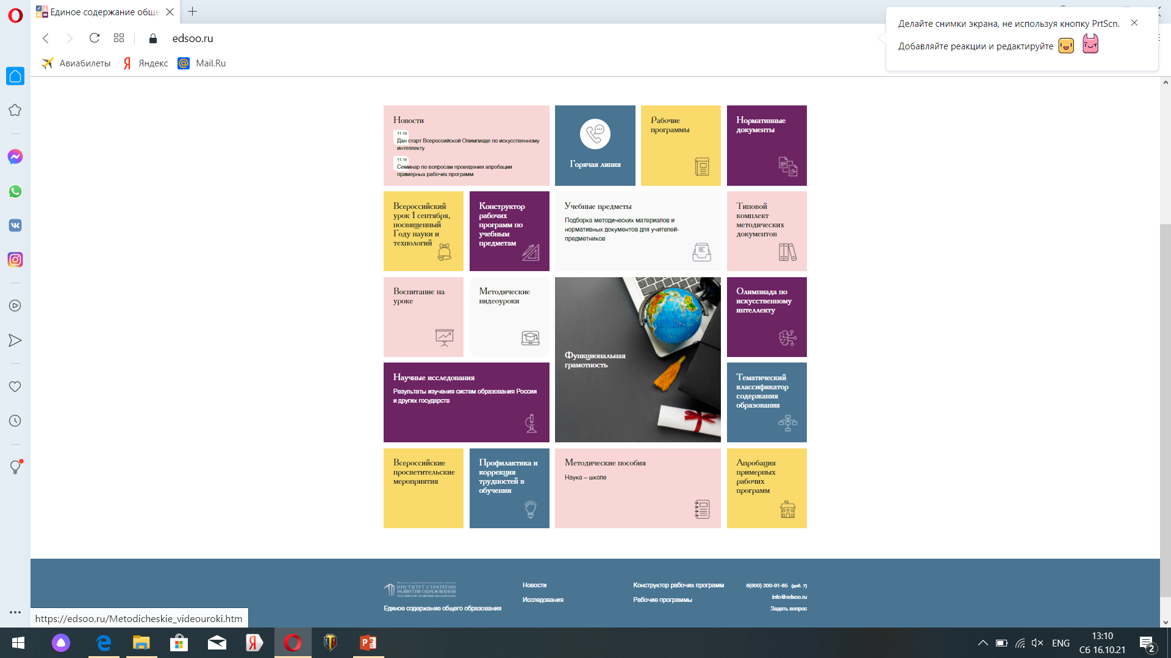
Непосредственное применение
НОО: Русский язык. Литературное чтение. Окружающий мир
ООО: Русский язык. Литература. История. Обществознание.
География. ОБЖ.
Остальные предметы : неизменный вид или с изменениями
(содержание и планируемые результаты не
ниже требований ФООП)
ШАБЛОНЫ РАБОЧИХ ПРОГРАММ

Slide 19
Фгос-2021 проектная деятельность
Проектная деятельность
Часть программы
формирования УУД
Одно из требований
к метапредметным результатам
Составная часть требований
к предметным результатам
Оцениваемая форма учебной деятельности
Основная форма учебной деятельности, развивающая УУД

Slide 20
Система оценки планируемых результатов обучения
ПОДХОДЫ
Системно-деятельностный
Уровневый
Комплексный

Slide 21
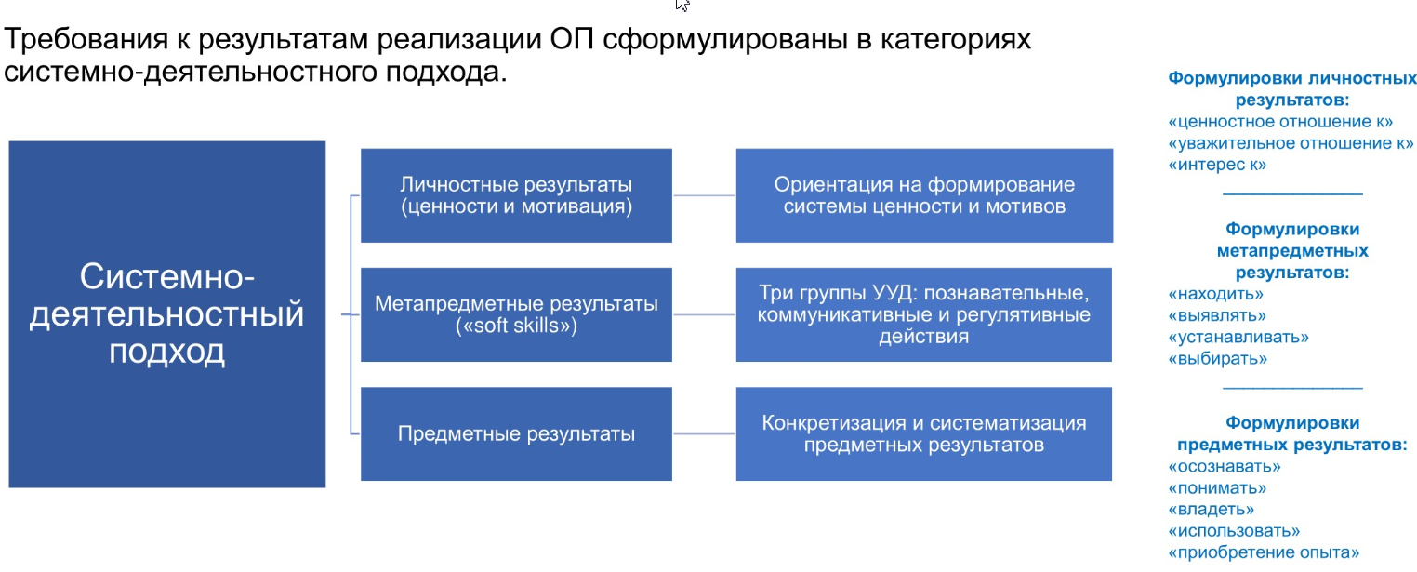
системно-деятельностный подход

Slide 22
фгос-2021 личностные результаты
Сформированы в систему ценностных отношений обучающихся к себе, другим участникам образовательного процесса, самому образовательному процессу и его результатам (например, осознание, готовность, ориентация, восприимчивость, установка).
По 8 направлениям Федеральной рабочей программы воспитания
(в т.ч. стратегии развития воспитания в РФ до 2025 года) – содержат 36 конкретных результатов (целевых ориентиров):
1. Патриотическое воспитание (4)
2. Гражданское воспитание (8)
3. Духовно-нравственное воспитание (3)
4. Эстетическое воспитание (3)
5. Воспитание ценности научного познания (3)
6. Физическое воспитание. Формирование культуры здоровья и эмоционального благополучия (5)
7. Трудовое воспитание (5)
8. Экологическое воспитание (5)

Slide 23
фгос-2021 метапредметные результаты
Характеризуют совокупность познавательных, коммуникативных и регулятивных УУД, уровень овладения междисциплинарными понятиями, сгруппированы по трем направлениям и отражают способность обучающихся использовать на практике УУД
3 направления – содержат конкретные результаты
1. Овладение универсальными учебными познавательными действиями
1.1. Базовые логические действия (НОО – 5, ООО – 6)
1.2. Базовые исследовательские действия (НОО – 6, ООО - 4)
1.3. Работа с информацией (НОО – 6, ООО – 5)
2. Овладение универсальными учебными коммуникативными действиями
2.1. Общение (НОО – 8, ООО - 6)
2.2. Совместная деятельность (НОО – 4, ООО - 4)
3. Овладение универсальными регулятивными действиями
3.1. Самоорганизация (НОО – 2, ООО - 2)
3.2. Самоконтроль (НОО – 2, ООО - 3)

Slide 24
фгос-2021 предметные результаты
Определяют элементы социального опыта (знания, умения и навыки, опыт решения проблем и творческой деятельности) освоения программ основного общего образования с учетом необходимости сохранения фундаментального характера образования, специфики изучаемых учебных предметов и обеспечения успешного обучения обучающихся на следующем уровне образования
формулируются в деятельностной форме с усилением акцента на применение знаний и конкретных умений (например, не «освоение» «развитие», а «применять», «владеть», «применять»)
формулируются на основе документов стратегического планирования с учетом результатов проводимых на федеральном уровне процедур оценки качества образования (всероссийских проверочных работ, национальных исследований качества образования, международных сравнительных исследований);
определяют минимум содержания, изучение которого гарантирует государство, построенного в логике изучения каждого учебного предмета;
определяют требования к результатам освоения программ основного общего образования по учебным предметам "Математика", "Информатика", "Физика", "Химия", "Биология" и др. на базовом и углубленном уровнях;
усиливают акценты на изучение явлений и процессов современной России и мира в целом, современного состояния науки;
учитывают особенности реализации адаптированных программ основного общего образования обучающихся с ОВЗ различных нозологических групп.

Slide 25
оценка достижения планируемых результатов
Внутренняя оценка: стартовая диагностика, текущий и промежуточный контроль, психолого-педагогическое наблюдение, внутренний мониторинг и др.
Внешняя оценка: независимая оценка, итоговая аттестация
Формы, периодичность, критерии определяет ОО

Slide 26

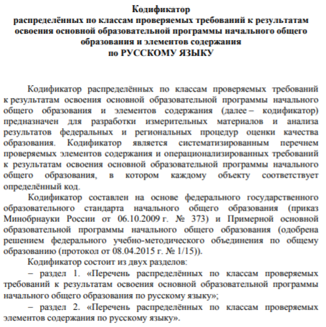
Универсальные кодификаторы (fipi.ru) vs тематический классификатор (edsoo.ru)

Slide 27
Учебники и учебные пособия
Учебники + учебные пособия
В течение 2-х лет учебники, не имеющие комплектных учебных пособий , из ФПУ
В период перехода на обновленный ФГОС и ФООП могут быть использованы любые учебно-методические комплекты из ФПУ
Обязательно изменение методики

Slide 28

фгос-2021 деление на группы
  Основания:
  - успеваемость
  - образовательные потребности и интересы (например, психическое и физическое здоровье)
  - пол
  - изучение родного языка
  - изучение иностранного языка
  - общественные и профессиональные цели, в том числе обеспечивающей углубленное изучение отдельных предметных областей, учебных предметов (профильное обучение) (дифференциация обучения)

Slide 29
родные языки
Обязательная предметная область
Наличие возможностей
Заявление обучающихся, родителей (законных представителей) несовершеннолетних обучающихся
ПРП по предметной области «Родной (татарский) язык и родная литература (татарская)», «Государственный (татарский) язык Республики Татарстан» утверждены на ФУМО 23 июня 2022 г. (сайт fgosreestr.ru)
Возможно деление на группы
Учебник и(или) учебное пособие в печатной и(или) электронной форме

Slide 30
Федеральный календарный план воспитательной работы
Учебная деятельность
Внеурочная деятельность
Реализация

Slide 31
внеурочная деятельность (10 часов)
Формы – отличные от урочных.
!!! Воспитательные направления.
Организационные механизмы:
ИНВАРИАНТ
1 ч. «Разговоры о важном»
1 ч. Формирование ФГ (в т.ч. финансовой)
1 ч. «Профориентация»
ВАРИАТИВНО
!!! Творчество, физическое развитие (2), особые интеллектуальные, социокультурные (3) и социальные потребности (2)
Методические материалы ФГБНУ «ИСРО РАО»

Slide 32
ФАОП ДЛЯ ОБУЧАЮЩИХСЯ С ОВЗ
1. Приказ Министерства просвещения РФ от 24.11.2022 г. №1023 «Об утверждении Федеральной адаптированной образовательной программы НОО для обучающихся с ОВЗ»
2. Приказ Министерства просвещения РФ от 24.11.2022 г. №1025 «Об утверждении Федеральной адаптированной образовательной программы ООО для обучающихся с ОВЗ»
3. Приказ Министерства просвещения РФ от 24.11.2022 г. №1026 «Об утверждении Федеральной адаптированной основной общеобразовательной программы для обучающихся с умственной отсталостью (интеллектуальными нарушениями)» с 1.09.2023 г.
ФГБНУ «ИНСТИТУТ КОРРЕКЦИОННОЙ ПЕДАГОГИКИ»
Проекты программ по учебным предметам (1,2)
Проект рабочих программ по учебным предметам (3)

Slide 33
ФАОП ДЛЯ ОБУЧАЮЩИХСЯ С ОВЗ
Срок получения ооо
НОЗОЛОГИИ
- расстройства аутистического спектра;
- ЗПР;
- нарушение слуха;
- слепота;
- слабое зрение;
- тяжелые нарушения речи;
- нарушения ОДА
Внеурочная деятельность

Slide 34
Стратегические сессии 2023 год
Определение рефлексивной позиции
участников сессий:
1. Что нового узнали?
2. Какие эффекты ожидаете?
3. Что планируете внедрить?
4. Каким опытом готовы поделиться?
5. Какой вопрос зададите сами себе?

Slide 35
Государственное автономное образовательное учреждение дополнительного профессионального образования «Институт развития образования Республики Татарстан»
Благодарю вас за внимание !
Игътибарыгыз өчен рәхмәт !

